Slide 1



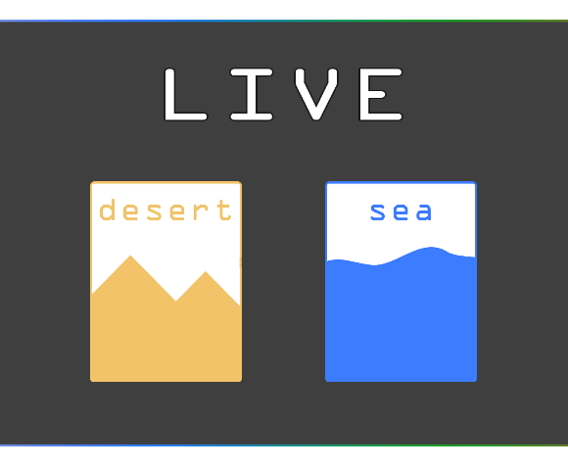

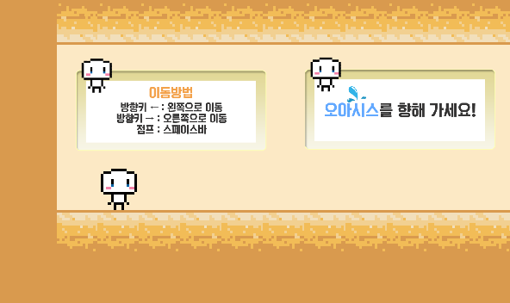


L I V E
작품의 목적
Unity엔진을 이용하여 평소에 접하기 어려운 상황이나 장소가 가진
도움이 될 여러가지 정보를 모아 전달하기 위해 제작
제작자
실행화면
2학년 7반 조의익
개발도구
운영체제 : 윈도우 10
제작 툴 : Unity, Visual Code,
Adobe Photoshop CS6
작품설명
실행하면 테마를 선택하여 각 테마가 가진 정보와 게임을 즐길 수 있다.
ESC키로 게임을 종료할 수 있습니다.
스마트콘텐츠과 콘텐츠공모전

